Slide 1
Lipid and nutrition
DR. F Razmpour . Md.pHd in clinical nutrition

Slide 2
ساختمان و عملکرد لیپید
چربی ها حدود 34% انرژی را در رژیم غذایی انسان تشکیل می دهند.
این درشت مغذی غنی از انرژی است و 9 کیلو کالری به ازای هر گرم انرژی تولید می کند.
توانایی انسان در ذخیره چربی در ادیپوسیت ها زیاد است و انسان را برای هفته ها تا ماهها زنده نگه می دارد.
قسمتی از ذخایر چربی به عنوان لیپید ساختمانی است و برای نگهداری انرژی کاربرد ندارد. .( نگهداری بافت ها از ضربه و شوک، محافظت استخوان و مفاصل، عایق گرمایی و سرمایی، لایه اصلی غشا سلولی)
نقش در انتقال ویتامین های محلول در چربی

Slide 3
ساختمان و عملکرد لیپید
لیپیدها سبب کاهش تخلیه معده و تحریک جریان صفرا و پانکراس و لذا تسهیل فرایند هضم می گردد.
چربی در مواد غذایی باعث نرمی بافت غذا می شود مثل بستنی، نان و ....

Slide 4
طبقه بندی لیپید ها
لیپید های ساده
1- اسید های چرب
2- چربی خنثی : استر های اسید های چرب با گلیسرول ( منو گلیسیرید، دی گلیسیرید، تری گلیسیرید)
3- واکس ها: استرهای اسید های چرب با الکل با وزن ملکولی بالا ( استر کلسترول، استرهای ویتامین A)
لیپید های ترکیبی
1- فسفو لیپید ها ( ترکیب اسید فسفریک، اسید چرب و یک باز نیتروژنی )
2- گلیکو لیپید ها (ترکیب اسید چرب، منوساکارید و یک باز نیتروژنی)
3- لیپو پرو تئین( ذرات لیپید و پرو تئین)
لیپید های متفرقه
استر ( کلسترول ، ویتامین D، نمک های صفراوی)
ویتامین ها( A,E,K)

Slide 5
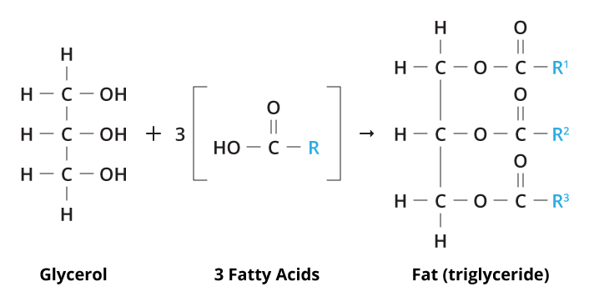

Slide 6
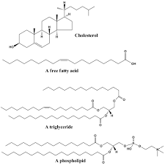

Slide 7
انواع تقسیم بندی اسید های چرب
طول رشته
1- long بیشتر از 14 کربن
2- med بین 6-12 کربن
3- short بین 2-4 کربن
درجه اشباع
( SFA, MUFA, PUFA)
کلاس w
( W3,W6, W9)

Slide 8
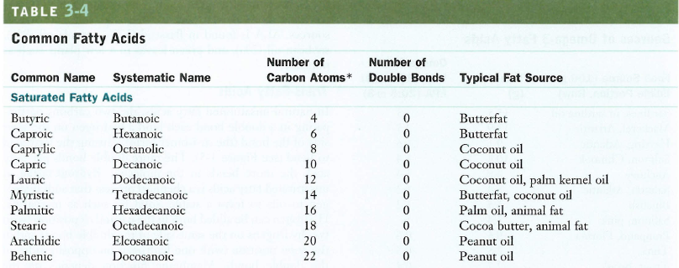

Slide 9
تقسیم بندی بر اساس درجه اشباع
SFA( saturated fatty acid)
تمام جایگاههای متصل نشده به کربن با هیدروزن اشباع شده اند.
MUFA( monounsaturated fatty acid)
تنها یک پیوند دو گانه دارد.
PUFA( poly un saturated fatty acid)
حاوی دو یا چند پیوند دو گانه است. یک یا چند جفت هیدروژن برداشته شده و پیوند دوگانه بین کربنی ایجاد شده است.

Slide 10
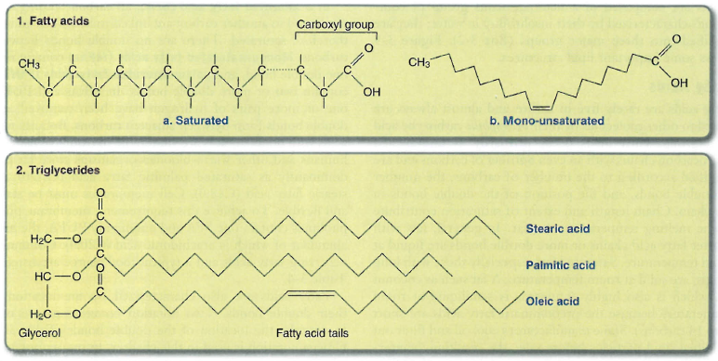

Slide 11
از آنجا که اسید های چرب دارای باند دوگانه حساس به تخریب اکسیداتیو می باشند، انسان ها و دیگر حیوانات خون گرم اسید های چرب را به صورت اشباع پالمتیک اسیدC16H32O2 (16:0) و استئاریک اسیدC18H3602 (18:0)اشباع شده، ذخیره می کنند.
غشاهای سلولی بایستی هم پایدار و هم منعطف باشند و بدین منظور فسفولیپید های غشا، حاوی یک اسید چرب اشباع و یک اسید چرب چند اشباع نشده که شایعترین آن (آراشیدونیک اسید 20:4) است می باشند.

Slide 12
تقسیم بندی بر اساس قرار گرفتن محل پیوند دو گانه
بر اساس محل قرار اولین پیوند دوگانه از سمت متیل انتهایی که اسید چرب امگا نامیده می شود به کار می رود.
اسید آراشیدونیک( 6-ω 20:4) اسید چرب امگا 6 دارای 20 کربن با چهار پیوند دو گانه است که،اولین پیوند دو گانه در کربن ششم از طرف گروه متیل قرار گرفته است. این ترکیب چربی چند اشباع نشده عمده در غشا حیوانات خشکی زی است.
اسید ایکوزاپنتانوئیک EPA( 3 -ω20:5)یا امگا 3 در موجودات دریایی مانند روغن کبد ماهی، ماهی خال مخالی ، ماهی آزاد و ساردین دیده می شود.

Slide 13
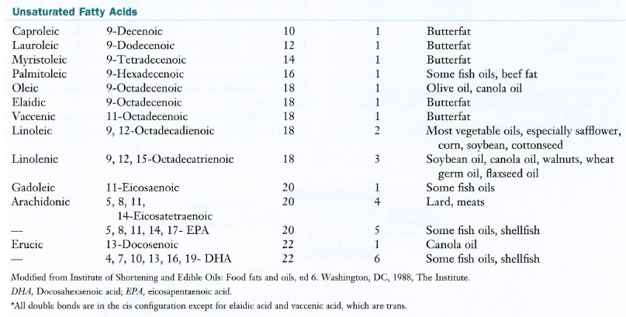

Slide 15
تقسیم بندی اسید های چرب غیراشباع ازلحاظ محل باند دوگانه
امگا-6
  لینولئیک اسیدlinoleic acid) ) (18:2 ω-6 or 18:2 n-6)
  آراشیدونیک اسید (20:4 or 20:4 n-6)
امگا-3
  آلفا- لینولنیک اسید (alpha-linolenic acid) (18:2 ω-3 or 18:2 n-3)
  ایکوزاپنتانوئیک اسید (EPA) (20:5 ω -3 or 20:5 n-3)
  دوکوزاهگزانوئیک اسید (DHA) (22:6 ω -3 or 22:6 n-3)
امگا-9
  اولئیک اسید (18:1 ω -9 or 18:1 n-9)
  دریافت اسید های چرب امگا 3 برای بیماری هایی مثل بیماریهای قلبی-عروقی و نیز عملکرد مغزی در دوران پیری مفید دانسته شده است. همچنین اسید های چرب امگا-9 اثرات مطلوبی در پیشگیری ازبیماریهای قلبی-عروقی داشته اند.

Slide 16


Linoleic acid
Alpha-linolenic acid

Slide 17
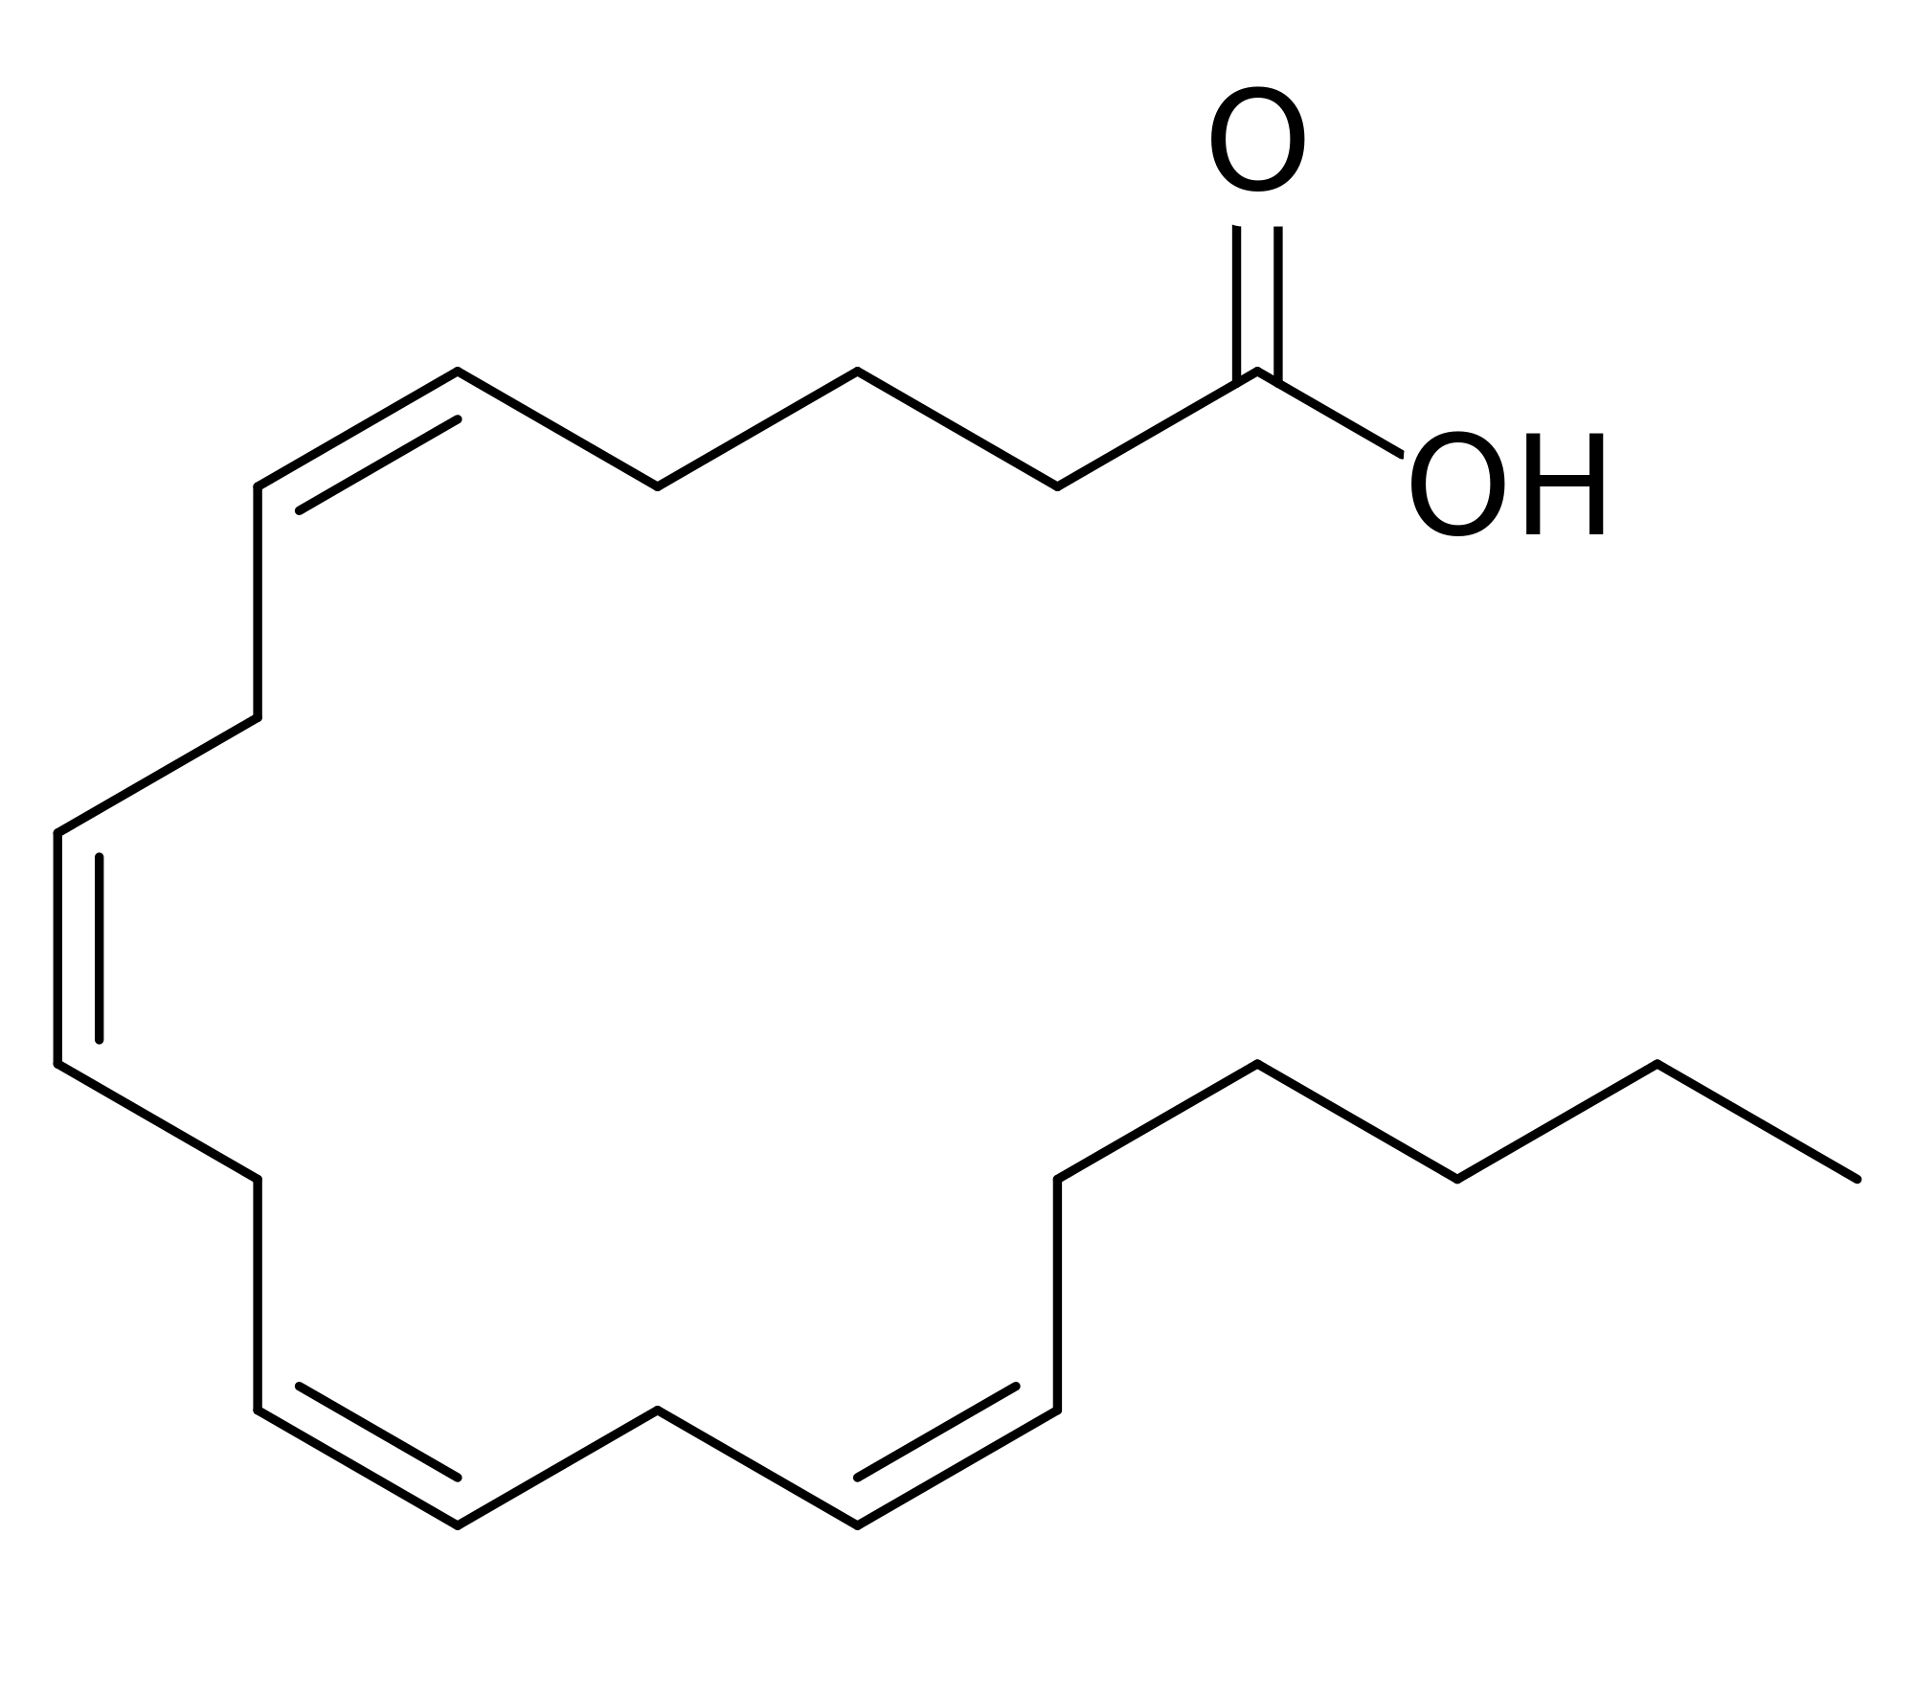
Arachidonic acid

Slide 18
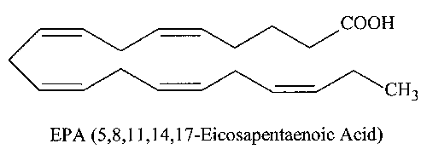
Eicosapentaenoic acid

Slide 19
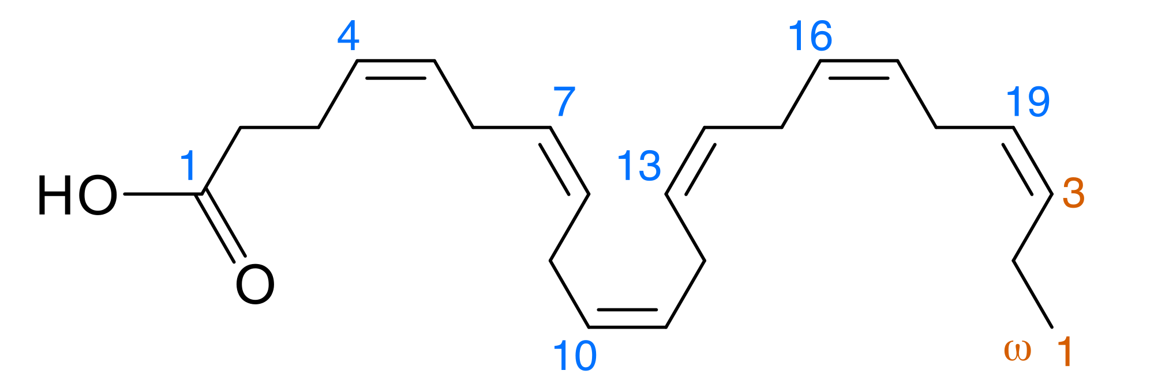
Docosahexaenoic acid

Slide 20
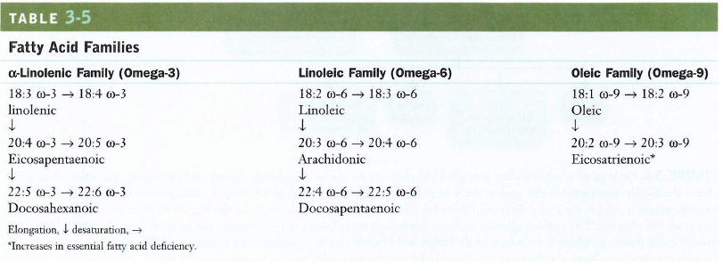

Slide 21
اسید های چرب ضروری و نسبت امگا6 به امگا3
تنها گیاهان (شامل فیتوپلانکتون ها در دریاها) قادر به ساخت اسید های چرب امگا-3 و امگا-6 می باشند.
  انسان ها تنها می توانند تا اسید های چرب امگا-9 را بسازند.
  انسان ها همچنین قادر به غیر اشباع سازی و بلندکردن زنجیره ها می باشند
    می توانند از linoleic acid ، آراشیدونیک اسید را بسازند.
    می توانند از alpha-linolenic acid، اسید های چرب DHAو EPA را بسازند.
    بنابراین هر دو اسید های چرب linoleic acid و alpha-linolenic acid (ALA) برای انسان ها ضروری می باشند.

Slide 22
عدم تعادل بین دریافت امگا-6 و امگا-3 میتواند بیماریهای مختلفی را ایجاد کند.
دریافت بیش ازحد امگا-6 از تبدیل شدن آلفا-لینولنیک اسید (ALA) به DHAو EPA جلوگیری می کند.
نسبت مطلوب برای دریافت امگا-6 به امگا-3 ، نسبت 3 به یک تا 2 به یک تخمین زده شده است.
بنابر این توصیه میشود افراد در رژیم غذایی خود مقدار بیشتری از امگا-3 را از سبزیجات و غذاهای دریایی دریافت کنند.
ALA موجود در :
  بذر کتان 57%
  گردو
  ماهی های روغنی
  کلزا 8%
  سویا و خرفه 7%

Slide 23
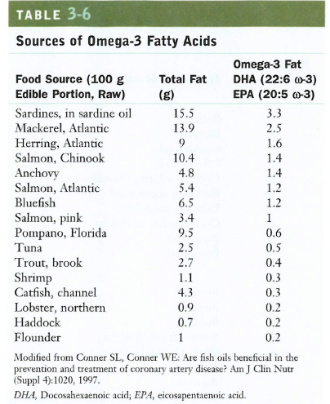

Slide 25
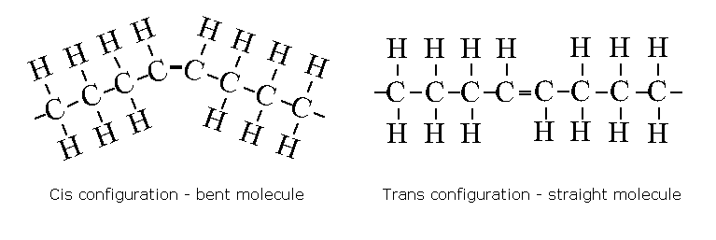
اسید های چرب ترانس
در اسید های چرب اشباع نشده طبیعی ، کربن های پیوند دوگانه به طور طبیعی به یک هیدروزن در یک طرف پیوند دو گانه متصل شده اند و به صورت ایزومر سیس در زنجیره اسید های چرب قرار دارند که این موضوع موجب تا خوردگی ملکول اسید چرب می شود.

Slide 26
هیدروژناسیون چربی اشباع نشده در تخمیر غیر هوازی در شکمبه گاو گوسفند و با روش شیمیایی صورت می گیرد که سبب اضافه شدن هیدروزن به روغن های مایع و تشکیل چربی پایدار و جامد مانند مارگارین می شود.
این اضافه شدن هیدروزن هم در موقعیت طبیعی سیس و هم ترانس اضافه شود.

Slide 27
عمل هیدروژناسیون علاوه بر اشباع کردن باند های دو گانه می تواند موجب تبدیل باند های سیس به ترانس شود.
وقتی که اسید های چرب غشای سلولی به حالت سیس باشند، کمتر می توانند روی هم قرار گرفته و در نتیجه غشای سلول سیالیت بیشتری خواهد داشت.
ازآنجا که اسید های چرب ترانس تا خوردگی ندارند، می توانند روی هم قرار گرفته و ازسیالیت غشا بکاهند.
  اسید های چرب ترانس از بلند شدن زنجیره لینولئیک اسید و ALA که برای رشد مغزجنین ضروری است جلوگیری می کنند.
  دریافت بیش ازحد چربی ترانس با بیماری های قلبی-عروقی، دیابت نوع 2، سرطان و آلرژی ها مرتبط دانسته شده است.
منابع اسید های چرب ترانس:
  مارگارین، روغنهای گیاهی جامد، روغن قنادی، لبنیات، محصولات پخته شده پرچرب

Slide 28
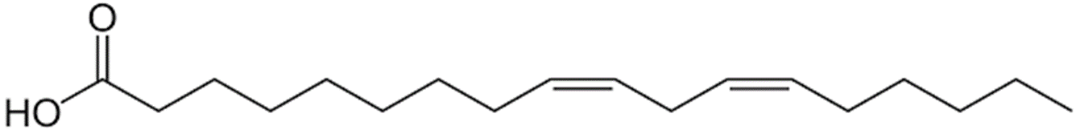
اسید لینولئیک کونژوگه (CLA)
ایزومر موقعیتی و هندسی اسید لینو لئیک است که بر خلاف خود لینولئیک توسط یک گروه متیل جدا نشده است.
ترکیبات جرئی لیپیدها در گوشت و لبنیات است.
80% از CLA ایزومر سیس-9 و ترانس-11 است.
این دو ایزومر سبب کاهش چربی خون، کاهش مقاومت سلولی به انسولین ، اثر ضد کارسینوزن و آتروژنی دارد.

Slide 29
تری گلیسیریدها
اسید چرب آزاد حاوی یک گروه کربوکسیلیک( COOH) است که می توانند با مولکول های دیگر واکنش دهند و بالقوه خطرناک هستند.
بدن با پیوند سه اسید چرب به یک زنجیره جانبی گلیسرول اسد های چرب به حالت خنثی در می آید و فاقد گروه هیدروکسیل آزاد است که سبب نامحلول شدن تری گلیسیرید در آب می شود.
چربی خنثی بدون هیچ خطری در خون حمل می شوند و در سلولهای چربی به صورت ذخایر انرژی انباشته شوند.

Slide 30
SFA نسبتا خنثی است و در موقع ذخیره مستعد ذخیره اکسیداتیو ی نمی باشد.
تری گلیسیرید ذخیره شده در حیوانات خشکی زی به طور عمده اشباع شده است.
موجودد آبهای سرد حتی در حرارت های پایین باید اسید های چرب خود را به حالت مایع نگه دارند بنابراین تری گلیسیرید در روغن ماهی و چربی مشتق از حیوانات دریایی حاوی اسید های چرب طولانی تر ولی بسیار اشباع نشده هستند.(20و 22 کربن)

Slide 31
فسفولیپید ها
مشتقات اسید فسفاتیدیک هستند که یک تری گلیسیرید دارای گروه فسفات در موقعیت سوم می باشد.
اسید فسفاتیدیک به یک مولکول حاوی نیتروژن ، معمولا یک کولین ، سرین، اینوزیتول یا اتانول امین استریفیه می گردد. فسفولیپید هم بر اساس همین باز نیتروژنی نامگذاری می شود.
فسفولیپید غشا حاوی SFA (16 یا 18 کربنی) در کربن 1 و یک PUFA( 16 تا 20 ) کربنی در کربن 2 هستند ، که معمولا یک اسید چرب ضروری است.
ALA ، اسید اراشیدونیک و جانشین های امگا 3 می توانند از لایه لیپیدی جدا شده و به عنوان سوبسترایی برای سنتز پروستاگلاندین ها و واسطه های موضعی دیگر استفاده گردند.

Slide 32
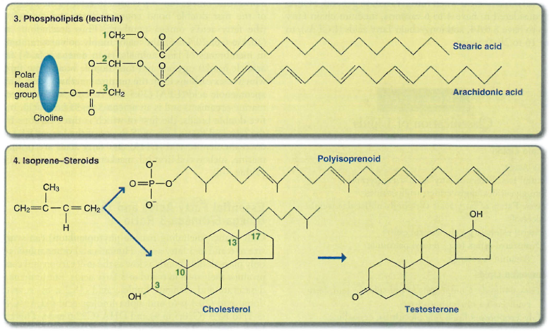

Slide 33
لسیتین
لستین : همان فسفاتیدیل کولین است که عمده ترین ترکیب لیپیدی در لایه خارجی غشا می باشد.
لسیتین ترکیب عمده لیپو پروتئین مورد استفاده در انتقال چربی و کلسترول می باشد.
به طور گسترده در غذا ها وجود دارد ولی در بدن از اسید آراشیدونیک ساخته می شود.
محصولات حیوانی به خصوص جگر و زرده تخم مرغ از منابع غنی لسیتین است.
منابع گیاهی شایع: سویا ، بادام زمینی ، حبوبات ، اسفناج و جوانه گندم
این ترکیب را به مارگارین، بستنی و شیرینی جات اضافه می کنند.

Slide 34
الکل ها، موم ها و استرویید ها
الکل ها: محصولات فرعی متابولیکی لیپیدها هستند. مدفوع حاوی استیل الکل از محصولات فرعی اسید پالمتیک است.
موم ها: موم ها از اسید چرب با زنجیره طولانی که در پیوند با الکل با زنجیره بلند می باشند و به طور کامل نامحلول در اب است. البته به عنوان ضد اب در پرندگان و برگ درختان استفاده می شود. موم زنبور عسل غنی از الکل میریسیل پالمیتات است.
ایزوپرون ها: گروه بسیار بزرگی از لیپید ها باچند واحد پنج کربنی است.چون یک در میان پیوند دوگانه دارند رادیکال های آزاد را از بین می برند. شامل روغن های ضروری گیاهی است.
رنگدانه گیاهی از این ترکیب است. لیکوپن( رنگدانه قرمز گوجه فرنگی) کارو تنویید ( رنگدانه زرد و نارنجی در کدو تنبل و هویج ) و گروه کلروفیل زرد/ سبز .
ویتامین های محلول در چربی ایزو پرون هستند.

Slide 35
استروییدها
1- کلسترول: اساس تمام مشتقات استرییدی هستند.شامل: گلوکوکورتیکوییدها، آلدسترون یا مینرالوکورتیکویید، استرو یا استرادیول، و تستوسترون و اسید های صفراوی و البته ارگوسترول گیاهی ماده سنتتیک ویتامین D
2- گلیکولیپید: شامل سربروزید ها و گانگلوزید که از باز اسفنگوزین و اسید چرب با زنجیره بسیار بلند و قند منو گلیسیرید است.و

Slide 36
mct
چربی اشباع شده با طول زنجیره 6 تا 12 کربن است . به علت کوتاه بودن طول زنجیره محلول در آب است و نیاز کمتری به نمک صفرای برای محلول شدن دارد. به صورت اسید های چرب آزاد در پیوند با آلبومین از طریق سیستم باب انتقال می یابد. چون جریان وریدی 250 برابر سریعتر از جریان لنفی است سریع تر هضم می شود و تحت تاثیر عوامل روده ای که مانع جذب چربی می شوند قرار نمی گیرد
این ترکیب در بافت چربی ذخیره نمی شود و به اسید استیک اکسیده می شود.
این ترکیب در چربی شیر ، روغن نارگیل و روغن هسته خرما وجود دارد و به صورت تجاری از محصولات فرعی تولید مارگارین است.
این روغن 8.25 کالری به ازای هر گرم انرژی تولید می کند.
از این ترکیب در بیماران سوء جذب چربی یا در حالات کاتابولیکی مثل ایدز و سرطان استفاده می شود.

Slide 37
جانشین شوند های چربی
این ترکیبات احساس چربی در دهان ایجاد می کنند و یا باعث لطافت بافت غذا می شوند.
ارزش کالری بین صفر ( السترا و کاراجینن) و 5 کیلو کالری ( کاپرنین) متغییر است.
این ترکیبات از پلی ساکارید گیاهی مانند صمغ ها ، سلولز ، دکسترین ها ، فیبر ، مالتو دکسترین ها ، نشاسته و پلی دکستروز مشتق شده است.

Slide 38
توصیه دریافت لیپید
اسید های چرب اشباع سبب افزایش LDL, HDL می شوند در حالیکه PUFA سبب کاهش هر دو این ها می شود.
راهنمایی غذایی امریکا در سال 2005 توصیه به مصرف کمتر از 10% کالری روزانه از اسید های چرب اشباع است.از طرفی مصرف زیاد PUFA هم خطرناک استچون پیوند های دوگانه بسیار فعال هستند و اگر در مقابل حرارت و هوا قرار گیرد با اکسیژن ترکیب شده و تولید پراکسید می دهد.
سرخ کردن و پختن با دمای بالا با روغن غیر اشباع سبب پیشرفت بیماری قلبی و عروقی و سرطان می شود. چربی اشباع تا حدودی با حرارت پایدار هستند.
میزان کمتر ا ز 300 میلی گرم کلسترول در روز توصیه می شوند.
کل دریافت چربی بین 20 تا 35درصد کالری روزانه باشد همراه با دریافت بیشتر از PUFA و اسید های چرب تک اشباع نشده باشد.

Slide 39
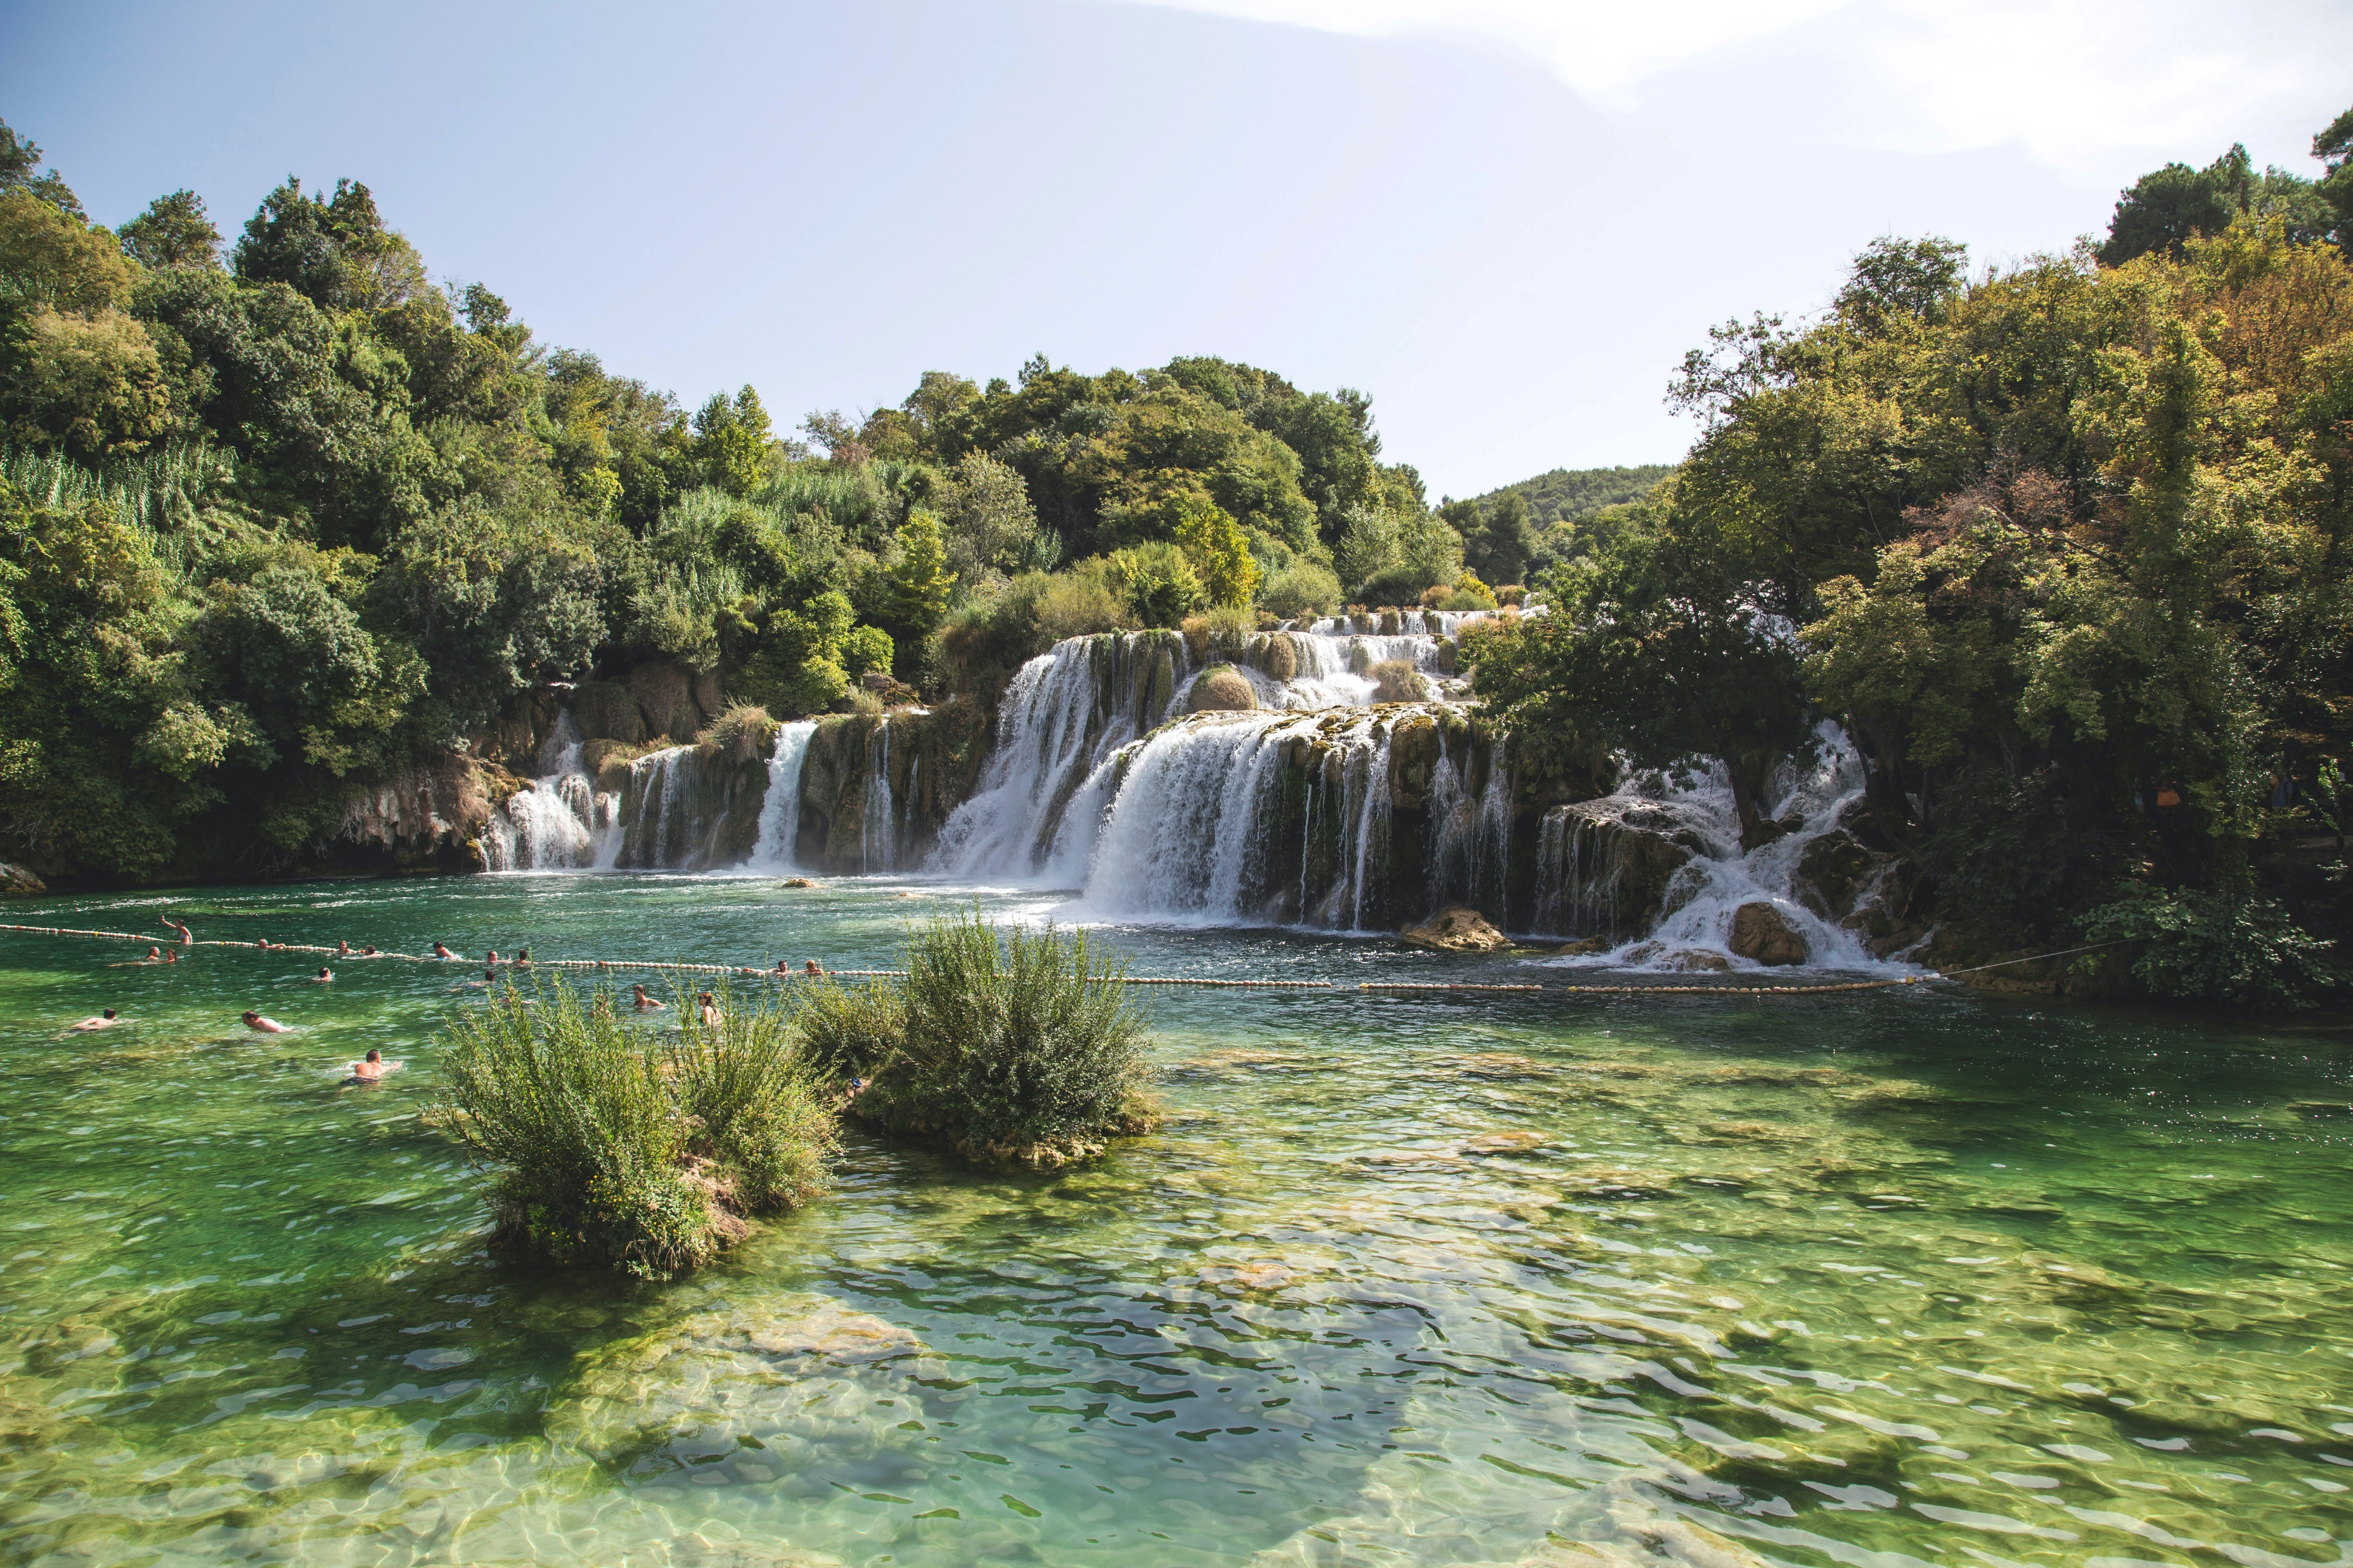
موفق باشید

